Slide 1
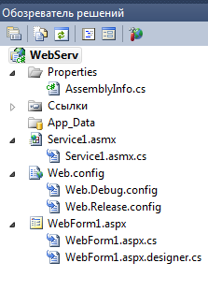

Slide 2
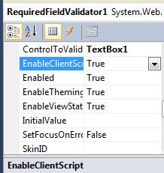

Slide 3
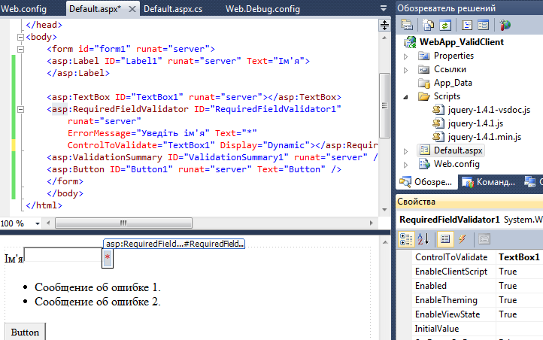

Slide 4
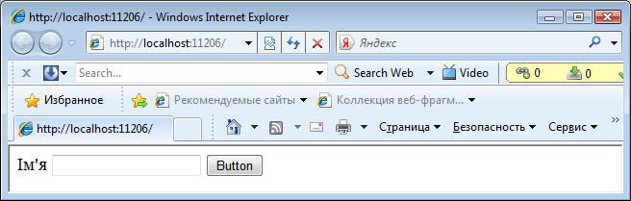
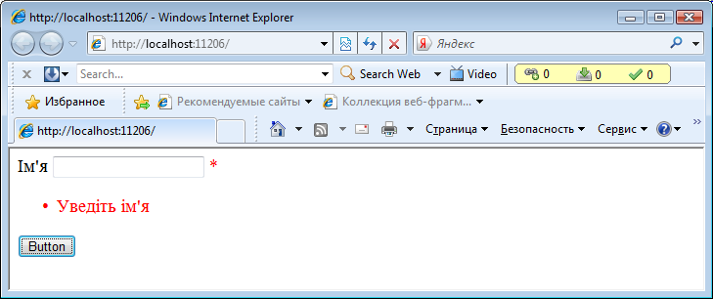

Slide 5
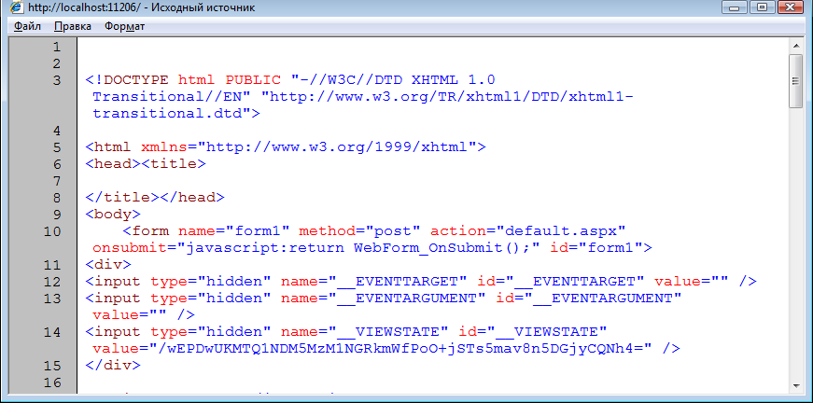

Slide 6
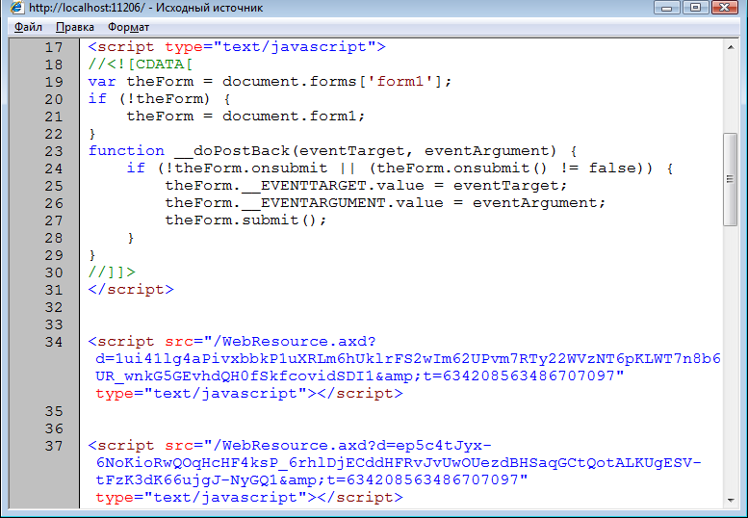

Slide 7
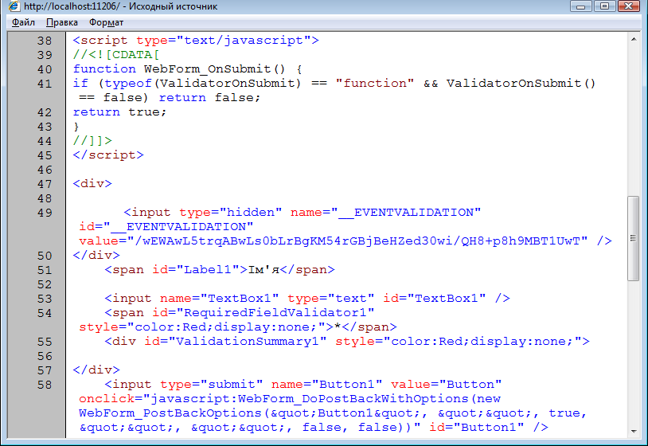

Slide 8
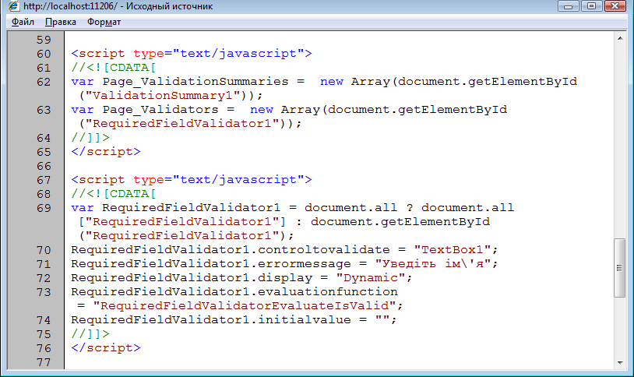

Slide 9
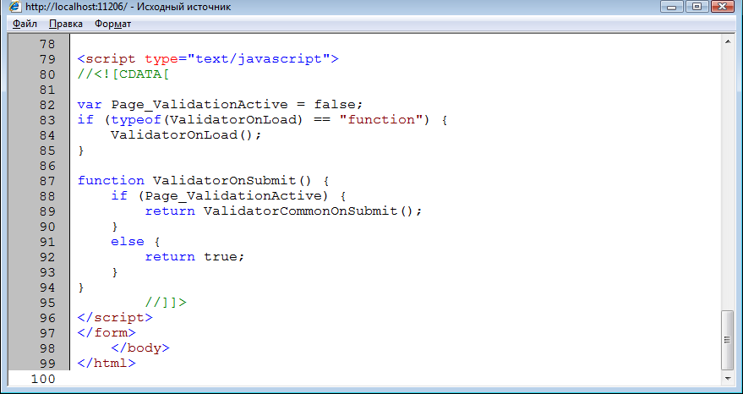

Slide 13
Class Contact (2/3)
public int getId() {
return id;
}
public void setId(int id) {
this.id = id;
}
public String getName() {
return name;
}
public void setName(String name) {
this.name = name;
}
public String getAddr() {
return addr;
}
public void setAddr(String addr) {
this.addr = addr;
}
Notes:
Більшість програмних систем - це інструментальні засоби, які використовуються у виробничій діяльності. Розробники ПС повинні бути переконані, що їх продукт дійсно допоможе людям, а не буде “баластом”, що тільки нав'язується начальством. Тому розробнику перш ніж безпосередньо братись за реалізацію ПС, треба спочатку зрозуміти ділову сферу. Реальним кроком для цього є ділове моделювання (або бізнес-моделювання, моделювання виробничої діяльності організації чи підприємства).

Slide 14
Class Contact (2/3)
public int getId() {
return id;
}
public void setId(int id) {
this.id = id;
}
public String getName() {
return name;
}
public void setName(String name) {
this.name = name;
}
public String getAddr() {
return addr;
}
public void setAddr(String addr) {
this.addr = addr;
}
Notes:
Більшість програмних систем - це інструментальні засоби, які використовуються у виробничій діяльності. Розробники ПС повинні бути переконані, що їх продукт дійсно допоможе людям, а не буде “баластом”, що тільки нав'язується начальством. Тому розробнику перш ніж безпосередньо братись за реалізацію ПС, треба спочатку зрозуміти ділову сферу. Реальним кроком для цього є ділове моделювання (або бізнес-моделювання, моделювання виробничої діяльності організації чи підприємства).

Slide 15
Class Contact (2/3)
public int getId() {
return id;
}
public void setId(int id) {
this.id = id;
}
public String getName() {
return name;
}
public void setName(String name) {
this.name = name;
}
public String getAddr() {
return addr;
}
public void setAddr(String addr) {
this.addr = addr;
}
Notes:
Більшість програмних систем - це інструментальні засоби, які використовуються у виробничій діяльності. Розробники ПС повинні бути переконані, що їх продукт дійсно допоможе людям, а не буде “баластом”, що тільки нав'язується начальством. Тому розробнику перш ніж безпосередньо братись за реалізацію ПС, треба спочатку зрозуміти ділову сферу. Реальним кроком для цього є ділове моделювання (або бізнес-моделювання, моделювання виробничої діяльності організації чи підприємства).

Slide 16
Class Contact (2/3)
public int getId() {
return id;
}
public void setId(int id) {
this.id = id;
}
public String getName() {
return name;
}
public void setName(String name) {
this.name = name;
}
public String getAddr() {
return addr;
}
public void setAddr(String addr) {
this.addr = addr;
}
Notes:
Більшість програмних систем - це інструментальні засоби, які використовуються у виробничій діяльності. Розробники ПС повинні бути переконані, що їх продукт дійсно допоможе людям, а не буде “баластом”, що тільки нав'язується начальством. Тому розробнику перш ніж безпосередньо братись за реалізацію ПС, треба спочатку зрозуміти ділову сферу. Реальним кроком для цього є ділове моделювання (або бізнес-моделювання, моделювання виробничої діяльності організації чи підприємства).

